Slide 1
INGENIERÍA EN COMERCIO EXTERIOR Y NEGOCIACIÓN INTERNACIONAL
Impacto del modelo de sustitución de importaciones en el comercio internacional del sector manufacturero textil ecuatoriana prendas de algodón (6108.21.00.00), Periodo 2005-2015
Escobar Quiñonez, Estefanía Carolina
Guerrero Cuenca, Paulina Sofía
Tutor: Ing. Legarda R., Ramiro MIB.

Slide 2
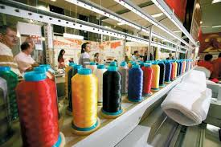
ANTECEDENTES
Producción
nacional
Modelo de sustitución
de importaciones
Importaciones
Origen en Latinoamérica
ECUADOR
-1925 Modelo Sustitución
Objeto: Proteger la industria
-1948 Miembro CEPAL
-1960 Modelo ISI
-1972 Auge petrolero

Slide 3
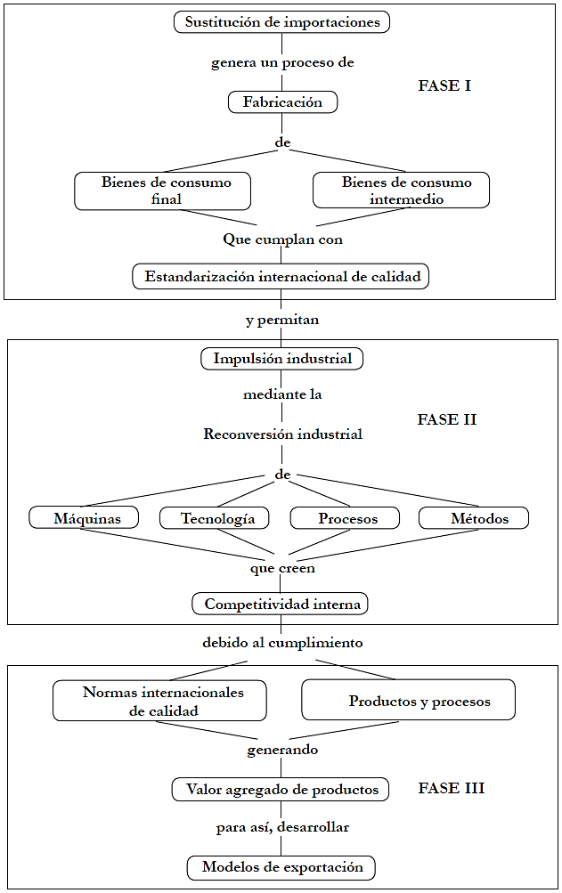
Industrialización por Sustitución de importaciones y satisfacción de la demanda interna
De impulso y de reconversión industrial
Implantación del modelo de exportación

Slide 4
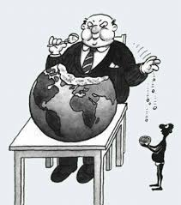
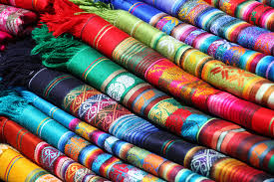
MARCO TEÓRICO
TEORIA DE LA DEPENDENCIA
PLAN NACIONAL DE DESARROLLO
Objetivo 10: impulsar la trasformación de la matriz productiva
Diversificar y generar mayor valor agregado en la producción de bienes nacionales
EJES
DE DESARROLLO
TEORIA DEL PROTECCIONISMO
Generar y aumentar la tecnología en la producción de bienes intermedios y finales.

Slide 5
PLANTEAMIENTO DEL PROBLEMA
La escasa eficiencia en la aplicación del modelo de sustitución de importaciones en el sector manufacturero textil Ecuatoriana puede ser la principal causa de obstrucción del desarrollo comercial de la industria textil en los mercados internacionales
Se determina que la implementación de salvaguardias generará un impacto económico en el área textil.
Materias primas
Artículos técnicos de materia textil
Productos terminados
Tejidos especiales
5%
15%
25%
45%

Slide 6
PLANTEAMIENTO DEL PROBLEMA
Restricción arancelaria
Bajo crecimiento del sector
Poca negociación gubernamental
Falta negociación con los proveedores
Falta de convenios internacionales
aranceles
Poca competitividad con países vecinos.
Falta de un modelo de sustitución de importaciones
Baja calidad de producto
Poca variedad del producto
Nivel de calidad del producto
Falta de apoyo gubernamental
Nivel bajo de Productividad
Nivel bajo de crecimiento económico

Slide 7
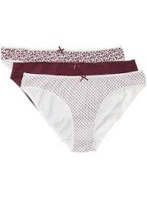
OBJETIVOS
Determinar el nivel de inversiones que ha recibido la industria textil, para que por medio de ello se cumpla el modelo ISI
Identificar la influencia del modelo de sustitución de importaciones en el sector manufacturero textil de las prendas de algodón con el comercio internacional
Determinar la afectación de las barreras arancelarias de las prendas de algodón en el mercado internacional
Identificar la influencia de las políticas comerciales ecuatorianas y los actuales acuerdos internacionales en las operaciones de comercio exterior de las prendas de algodón

Slide 8
METODOLOGÍA
Variables de estudio
Estudio Descriptivo
P1 2005-2015
Por su finalidad : básica
Situación del Sector
Pichincha AITE
Investigación: cuantitativa y cualitativa.

Slide 9
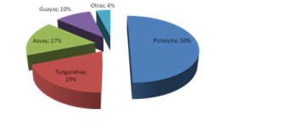
Muestra Empresas Textiles
LOCALIZACION DE LAS EMPRESAS TEXTILES EN EL ECUADOR
Sujetos seleccionados según su accesibilidad
Método no probabilístico o muestreo por conveniencia
Estudiar elementos con características similares a las de la población objetivo
Fuente: Boletín INEC 2016
Dimensión | N° de Empresas
Población | 1.680
Muestra (Muestreo por preferencias) | 30

Slide 10
Inversión extranjera
ANALISIS DE RESULTADOS
Fuente: (Banco Central del Ecuador , 2017).
Notes:
Resolu

Slide 11
PIB SECTORIAL
Participación importante
Imposición de medidas de salvaguardias
No existe un ambiente económico estable
1,20%

Slide 12
Variación de la Producción Textil (2005 – 2015).

Slide 13
Importaciones del sector
Importaciones de Ropa Interior de Algodón (2005 – 2015).
VARIACION PORCENTUAL
El promedio de disminución es del 22% anual
salvaguardias
Materias primas
Subpartida: 6108.21.00.00.
Fuente: (Trademap, 2017).

Slide 14
Exportaciones FOB del sector textil del Ecuador
Principales Productos de exportación de prendas de vestir 2005-2015

Slide 15
Exportaciones de ropa interior de algodón : Subpartida: 6108.21.00.00.

Slide 16
Medidas gubernamentales – Formación Bruta de Capital Fijo
Identifica aumento de capacidad productiva
Presenta un crecimiento de FBKF de 10,68%:
FBKF
Factores que afectan al nivel competitivo de la industria
Protección a la industria
Salvaguardias 2015

Slide 17
Análisis del Sector
¿Considera que las políticas del Gobierno Nacional han beneficiado la producción de ropa interior?
Sí | 12
No | 18
Total | 30
Salvaguardias
costos de importación de materias primas
Hilos

Slide 18
Análisis del Sector
Proveedores del Sector.
Países Proveedores Textiles del Ecuador.
¿Cuáles son sus principales proveedores de insumos de producción?
América | 23
Europa | 6
Asía | 1
Total | 30
Subpartida: 6108.21.00.00.
Fuente: (Trademap, 2017)

Slide 19
Producción de la industria de fabricación de productos textiles.
Fuente: AITE 2016
Fuente: (Banco Central de Ecuador, 2016): Cuentas Nacionales Anuales.

Slide 20
Análisis del Sector
Tiempo en el Mercado.
Tiempo en el Mercado
1 - 3 años | 4
3 - 6 años | 7
6 - 9 años | 19
Total | 30

Slide 21
Proyección a Corto Plazo.
1. ¿Cuál es su proyección en el corto plazo ?
Exportar | 19
Crecer a nivel nacional | 1
Total | 20

Slide 22
CONCLUSIONES
Varios intentos de implementación del Modelo ISI con resultados negativos.
Fortalecimiento y desarrollo de la industria,; las empresas productoras no encontraron una vía factible para la exportación.
La participación de las empresas textiles en ferias internacionales es mínima
Disminución de las importaciones de la subpartida 6108.21.00.00;
Imposición de sobretasas arancelarias a las importaciones y afectación de la producción nacional por factores externos.

Slide 23
RECOMENDACIONES
Cambio en la mentalidad del consumidor
Fomentar las relaciones comerciales a través de las ferias internacionales
Buscar el desarrollo con una nueva cartera de clientes
Promover el desarrollo de proveedores locales

Slide 24
MUCHAS
GRACIAS

